Slide 1

EJECUCIÓN PRESUPUESTARIA DE GASTOS ACUMULADA
JULIO 2017
PARTIDA 14:
MINISTERIO DE BIENES NACIONALES
UNIDAD DE ASESORÍA PRESUPUESTARIA
SENADO DE LA REPÚBLICA DE CHILE
VALPARAÍSO, SEPTIEMBRE 2017

Slide 2
EJECUCIÓN PRESUPUESTARIA DE GASTOS ACUMULADA A JULIO DE 2017
PARTIDA 14 MINISTERIO DE BIENES NACIONALES
Para el año 2017, el Ministerio de Bienes Nacionales, contempla como prioridades presupuestarias las cuatro líneas programáticas: regularización de la propiedad raíz; Administración de bienes; Catastro y Soporte a la Gestión, entre ellas resalta la meta de Abordar una cobertura estimada de 10.780 casos de RPI Regular del Programa Presupuestario Regularización de la propiedad raíz.
En cuanto al presupuesto 2017, alcanza los M$39.924.590, un 38% se destinado a Gastos en Personal; 32% para Transferencias de Capital; 12% a Integros al Fisco y 10% a Gasto en Bienes y Servicios, distribución similar a la de 2016.
La ejecución del presupuesto del Ministerio alcanzó a julio 2017 un 45,8% del presupuesto vigente y 46,4% del inicial. La diferencia se explica por el incremento del presupuesto vigente en M$560.966.
La ejecución promedio de los programas fue de un 48,6% del presupuesto vigente a julio 2017, el programa Subsecretaría de Bienes Nacionales alcanzó un 55,9% de ejecución del presupuesto vigente, el programa Regularización de la propiedad raíz 46%, el Programa Catastro acumuló un 39,6% y Administración de Bienes un 53,2% de ejecución respecto al presupuesto vigente a julio.
Las tasas de ejecución mensual y acumulada fueron mayores en 2016 comparada con las observadas en 2017 en el primer semestre, situación que se mantiene hasta julio 2017.

Slide 3
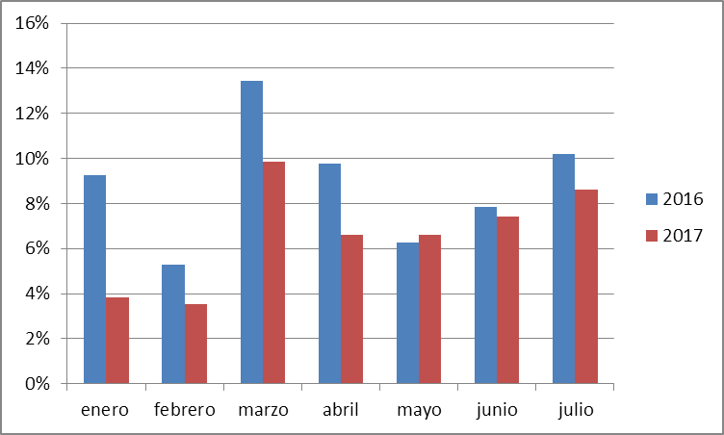
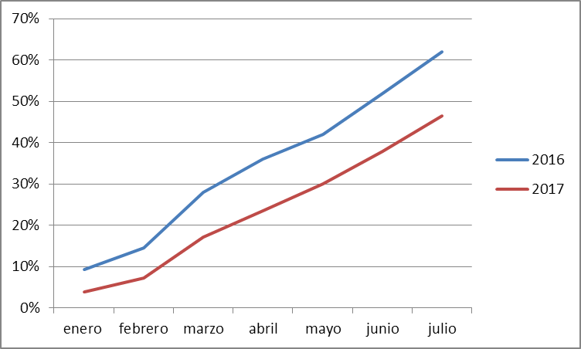
Ejecución Presupuestaria de Gastos Acumulada a JULIO 2016-JULIO 2017
Ministerio de Bienes Nacionales
Porcentaje ejecución mensual respecto al presupuesto inicial años 2016-2017
Porcentaje de ejecución acumulada respecto al presupuesto vigente, enero-julio años 2016-2017

Slide 4
EJECUCIÓN PRESUPUESTARIA DE GASTOS ACUMULADA A JULIO 2017
PARTIDA 14 MINISTERIO DE BIENES NACIONALES
en miles de pesos de 2017

Slide 5
EJECUCIÓN PRESUPUESTARIA DE GASTOS ACUMULADA A JULIO 2017
PARTIDA 14 MINISTERIO DE BIENES NACIONALES RESUMEN POR CAPÍTULOS
en miles de pesos de 2017
Fuente: Elaboración propia en base a informes de ejecución presupuestaria mensual de DIPRES

Slide 6
EJECUCIÓN PRESUPUESTARIA DE GASTOS ACUMULADA A JULIO 2017
PARTIDA 14, CAPÍTULO 01, PROGRAMA 01: SUBSECRETARÍA DE BIENES NACIONALES
en miles de pesos de 2017

Slide 7
EJECUCIÓN PRESUPUESTARIA DE GASTOS ACUMULADA JULIO 2017
PARTIDA 14. CAPÍTULO 01. PROGRAMA 03: REGULARIZACIÓN DE LA PROPIEDAD RAÍZ
en miles de pesos de 2017

Slide 8
EJECUCIÓN PRESUPUESTARIA DE GASTOS ACUMULADA A JULIO 2017
PARTIDA 14. CAPÍTULO 01. PROGRAMA 04: ADMINISTRACIÓN DE BIENES
en miles de pesos de 2017

Slide 9
EJECUCIÓN PRESUPUESTARIA DE GASTOS ACUMULADA A JULIO 2017
PARTIDA 14 .CAPÍTULO 01. PROGRAMA 05: CATASTRO
en miles de pesos de 2017

